Slide 1


Klopné obvody
VY_32_INOVACE_CIT_14

Slide 2


Bistabilní klopný obvod
BKO je základním paměťovým prvkem
pamatuje si stav po odpojení vstupů
základním obvodem je RS
RS
S
$$Q$$
R
$$\overline{Q}$$
S – vstup, který úrovní log 1 nastaví výstup $Q$ do 1
R – vstup, který úrovní log 1 nastaví výstup $Q$do 1

Slide 3
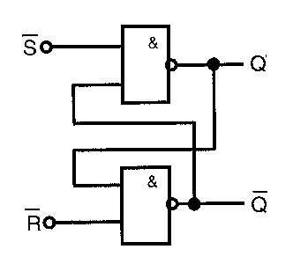
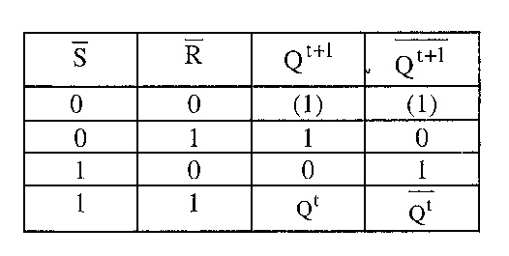
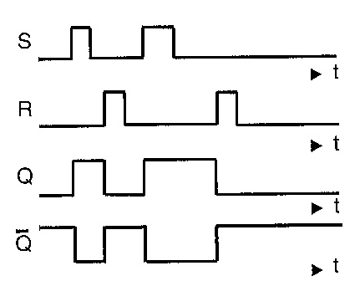
Klopný obvod RS
Obvod má nedovolený stav – při
obou vstupech 0 jsou na výstupech
vynucené 1

Slide 4
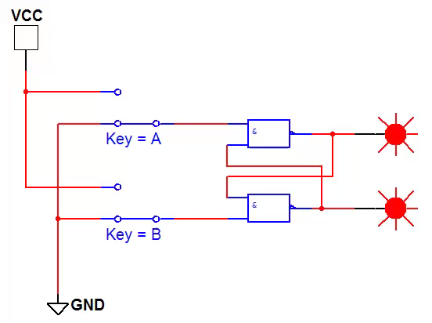
Simulace obvodu RS

Slide 5
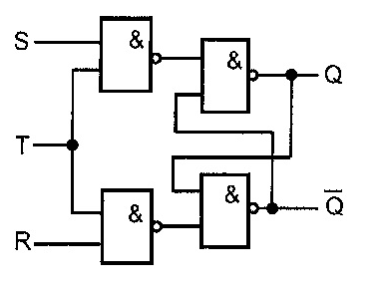
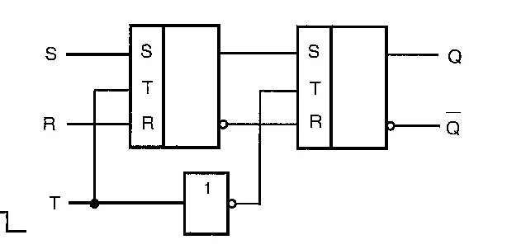
Klopný obvod RST
aktivní úroveň vstupů je log 1
taktovací vstup T – při úrovni log 1 lze po dobu trvání do obvodu zapisovat
Dvojčinný RST - při týlové hraně hodin se přepíše informace z prvního RST na výstup

Slide 6
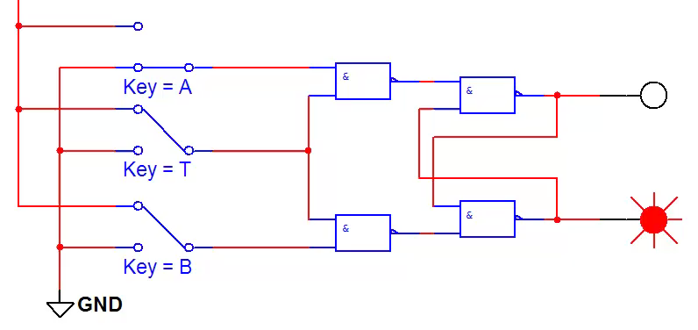
Simulace obvodu RST
+5 V

Slide 7
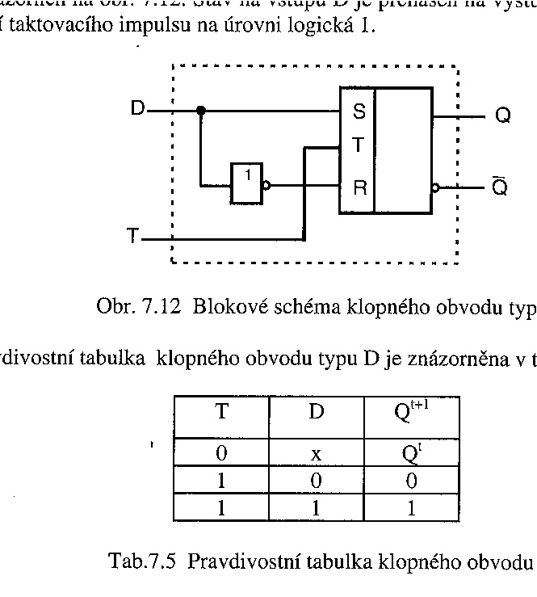
Klopný obvod D
spojením vstupů S a R přes invertor vznikne jediný datový vstup D
obvod nemá nedovolený stav – vstupy jsou vždy opačné

Slide 8
Zdroje
ANTOŠOVÁ, Marcela a Vratislav DAVÍDEK. Číslicová technika. 4. aktualiz. vyd. České Budějovice: Kopp, 2009, 305 s. ISBN 978-80-7232-394-4.
NATIONAL INSTRUMENTS CORPORATION. NI Circuit Design Suite Version 10.0 [software]. [Přístup 26.1.2013]. Dostupné z http://www.ni.com. Minimální požadavky na systém: Windows 2000 Service Pack 3 or later, or Windows XP, Pentium 4 class or equivalent, 512 MB RAM, 1,5 GB of free hard disk space.
© Ing. Jaroslav Chlubný

